Slide 1
NTNU Kurs 2 – Fordring til innbetaling Fakturaansvarlig og salgsordreoppretter
BOTT ØL Innføring
05.12.2022

Slide 2
Kort før vi begynner:
Vi skal dele mye informasjon med dere i dag.
Vi er mange deltagere – husk å dempe mikrofonen.
Vi vil gjøre opptak av møtet
Notes:
Spørr gjerne

Slide 3
Agenda
Oppsummering av BOTT E-læring
Hovedforskjeller fra dagens løsning
Om ny økonomimodell – hva betyr det for deg som fakturaansvarlig eller salgsordreoppretter
Mer om mva
Nye begreper / Terminologi
Kort demo av skjema for fakturagrunnlag/kreditnota
Hva skjer videre
Spørsmål og svar

Slide 4
Læringsmål i E-læringskurs
BOTT E-læring skal introdusere den ansatte for fti-prosessenes innhold, rutiner og avgrensninger samt hvilke oppgaver rollen utfører i prosessen

Slide 5
Intro til FTI-prosessen: Prosessflyt
Salgsordre-oppretter
Beskriver hva som er solgt og til hvem
Ordremottaker
Kunde
Fakturaansvarlig
Registrerer salgsordre i system
Betaler faktura
Mottar ordre fra kunde
Faktura-utsteder
Registrerer ev. nye kunder og ferdigstiller fakturagrunnlagsskjema
Faktura sendes til kunde
Kontrollerer og bokfører faktura

Slide 6
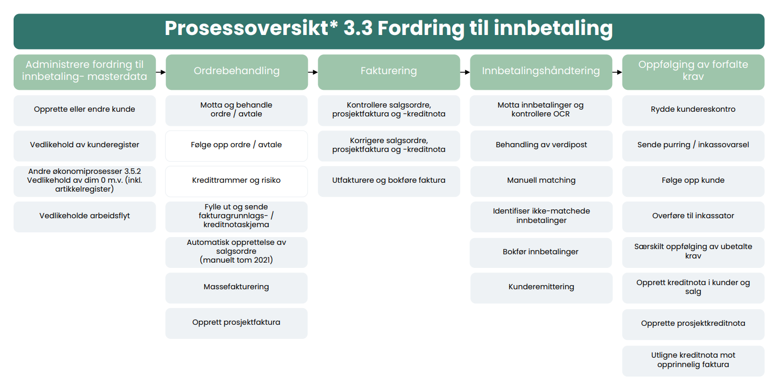
Intro til FTI-prosessen: Prosessoversikt
Opprettelse av salgsordre
Link til prosessoversikt
Link til prosesskart

Slide 7
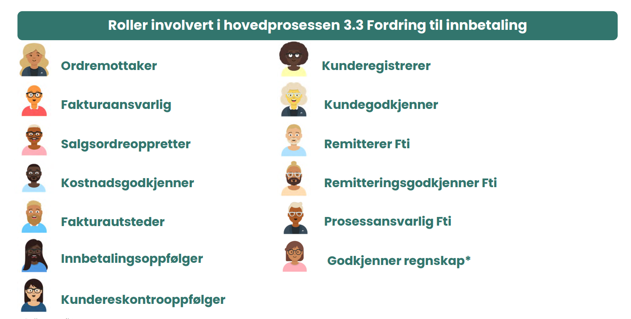
Intro til FTI-prosessen: Roller

Slide 8
Intro til FTI-prosessen: Fakturaansvarlig
Formålet med rollen Fakturaansvarlig er å sikre at faktura og kreditnota blir korrekt
Sentrale oppgaver for rollen*
Kompetansekrav
Sikre korrekt fakturagrunnlag mht grunnlagsdata og kontering
Kunnskap om virksomhetens økonomimodell
Kunnskap om mva. behandling av inntekter
Kunnskap om rutiner i fti-prosessen
Kunnskap om Reglement for økonomistyring i staten
Kunnskap om bokføringsloven
Kunnskap om Brønnøysund- og ELMA-registeret
Kunnskap om bruk av fakturagrunnlagsskjema/kreditnotaskjema
Ferdigstille fakturagrunnlagsskjema
Følge opp fakturaspørsmål, fakturaer sendt i retur og feilkontering
Fange opp behov for nye kunder og bistå i oppfølging av kundereskontro
Hovedendringer for rollen:
skal selv starte opprettelsen/endring av kunden
Må ha kunnskap for korrekt kontering, deriblant mva behandling
viktig å være oppmerksom på:
Fakturaansvarlig er kundens kontaktperson ved spørsmål rundt faktura
Må sende inn kreditnotaskjema dersom faktura er feil utstedt
At utstedte faktura er reelle
*Se fullstendige beskrivelse av oppgaver i rollebeskrivelse

Slide 9
Intro til FTI-prosessen: Salgsordreoppretter
Formålet med rollen Salgsordreoppretter er å sørge for at salgsordre registreres korrekt i systemet
Sentrale oppgaver for rollen*
Kompetansekrav
Registrere salgsordre
Kunnskap om virksomhetens økonomimodell
Kunnskap om mva. behandling av inntekter
Kunnskap om rutiner i fti-prosessen
Kunnskap om Reglement for økonomistyring i staten
Kunnskap om bokføringsloven
Kunnskap om å arbeide i systemet (kurs i økonomisystemet)
Ha dialog med fakturaansvarlig om grunnlagsskjema
Registrere og sende kreditnota
Ha dialog med fakturautsteder ifm etterkontroll av faktura
Hovedendringer for rollen: er at de fleste ikke er vant til å legge inn direkte i systemet selv, bruk tid på å sette deg inn i systemet Viktig å være oppmerksom på:
i Unit4 registreres artikkelnummer, dersom det på konteringsnivå oppdages at feil kontoart er benyttet, må en gå tilbake til artikkelnummer og endre her
Tekst som er lagt inn på artikkel kommer automatisk som tekst på salgsordre, husk å overskrive denne, slik at tekst på fakturaen gir mening for kunden
*Se fullstendige beskrivelse av oppgaver i rollebeskrivelse

Slide 10
Agenda
Oppsummering av BOTT E-læring
Hovedforskjeller fra dagens løsning
Om ny økonomimodell – hva betyr det for deg som fakturaansvarlig eller salgsordreoppretter
Mer om mva
Nye begreper / Terminologi
Kort demo av skjema for fakturagrunnlag/kreditnota
Hva skjer videre
Spørsmål og svar

Slide 11
Kundedata, salgsordre/negativ salgsordre og utgående faktura/kreditnota:
Endringer:
Fakturaansvarlig (kundeoppretter) oppretter/endrer kunden selv
Utsendelse til kunde avhenger av informasjon registrert på kunden
Det er åpnet opp for at flere på fakultet/institutt kan taste inn salgsordren i Kunder og Salg modulen selv
Omtales som salgsordre til endelig faktureringsjobb er kjørt (sentralt) - først da blir det en faktura
Salgordre med negativ sluttsum (negativ salgordre) blir først en kreditnota når endelig faktureringsjobb er kjørt (sentralt)
Nytt felt: Tekst til hovedbok, det du skriver her vil vises i rapportene
Artikkel = kontoart, det er alltid artikkel som må endres dersom en ønsker en annen kontoart.
Mulig å splitte konteringen på flere ksted - delprosjekt
Mulig å legge til både eksterne (PDF) og interne vedlegg (valgfritt format)
Unødvendig med signatur på kreditnotaskjema, negativ salgsordre går automatisk på flyt til kostnadsgodkjenner
Mulighet for massefakturering
Mulighet for periodisering (kun husleie)
Mulighet for å remittere fra kundereskontroen
Anvisningsskjema før oversendelse til inkasso

Slide 12
Kundedata, salgsordre/negativ salgsordre og utgående faktura/kreditnota forts.:
Automatisk:
Ny kunde eller endring på kunde går automatisk på flyt til Kundegodkjenner for kontroll
Ved utfylling av negativ salgsordre, går denne automatisk på flyt til kostnadsgodkjenner på ditt k-sted
Signatur på skjema er ikke lenger nødvendig
Godkjent negativ salgsordre, legger seg automatisk som faktureringsklar salgsordre
Avvist negativ salgsordre, kommer som oppgave til salgsordreoppretter for oppfølging
Lagret salgsordre med status klar til fakturering, legger seg klar til å bli med når neste utfaktureringsjobb kjøres
Utbetaling fra kundereskontro utligner automatisk åpen post på kundereskontroen
DFØ:
DFØ sender ut faktura for NTNU på bakgrunn av informasjon oppgitt på kunden
EHF for norsk organisasjonskunder legges på automatisk hver morgen
Posterer utgående faktura/kreditnota automatisk i hovedbok

Slide 13
Agenda
Oppsummering av BOTT E-læring
Hovedforskjeller fra dagens løsning
Om ny økonomimodell – hva betyr det for deg som fakturaansvarlig eller salgsordreoppretter
Mer om mva
Nye begreper / Terminologi
Kort demo av skjema for fakturagrunnlag/kreditnota
Hva skjer videre
Spørsmål og svar

Slide 14
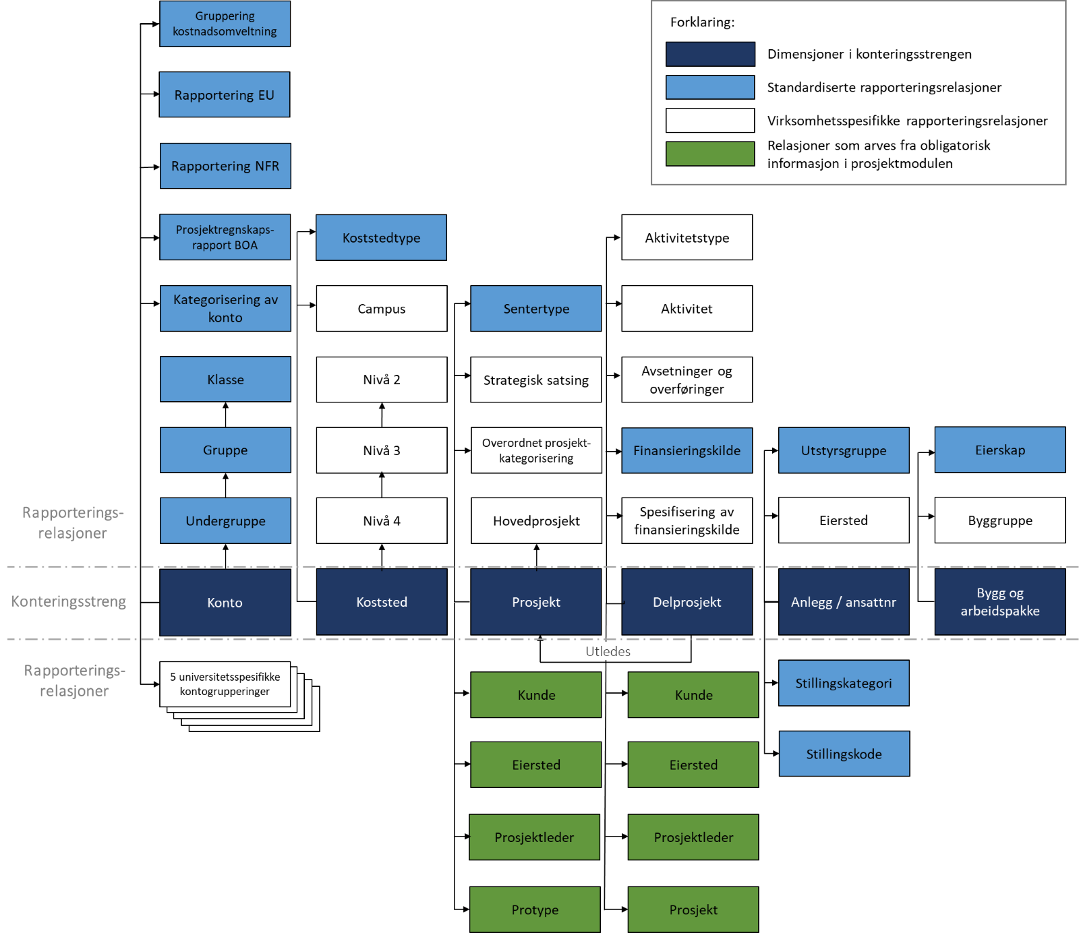
BOTT økonomimodell
En kort innføring

Slide 15
Læringsmål
Ha oversikt over:
Ny konteringsstreng
Hvilke konteringsfelt du skal bruke

Slide 16
Endringer sammenlignet med dagens økonomimodell
Ny konteringsstreng
Ny felles BOTT kontoplan
Felles firesifret kontoplan
Ny koststedstruktur
Åtte sifre
Nytt prosjekthierarki
Hovedprosjekt-prosjekt-delprosjekt
Gjelder både BOA- og interne prosjekter
Nye nummer
Anleggsnummer på anleggskonteringer
Ansattnummer på alle lønnskonteringer
Byggnummer på alle byggposteringer
Arbeidspakkenummer på alle BOA-prosjekter med arbeidspakker
Nåværende analysedimensjon utgår
Erstattes med hovedprosjekt-prosjekt-delprosjekt

Slide 17
Konteringsstrengen
Dagens konteringsstreng ved NTNU
Ny konteringsstreng
Nytt konteringsnivå
Art (konto)
Koststed
Prosjekt
Analyse
Konto
Koststed
Prosjekt
Delprosjekt
Anlegg/ ansattnr
Bygg/ arbeids-pakke
Utledes
Viktig:
Riktig valg av verdier ved kontering vil være avgjørende for å oppnå god kvalitet på informasjonen i regnskapet og for økonomistyringen.
Konto
Koststed
Delprosjekt

Slide 18
Kontering konto
Deler opp regnskapet og organiserer inntekter, kostnader, eiendeler og gjeld på en slik måte at de gir oversikt over virksomhetens økonomiske situasjon
Obligatorisk for alle transaksjoner, MÅ fylles ut
Består av 4 siffer
Standardisert for BOTT (NY kontoplan)
Utarbeidet kontoplan med beskrivelser
Følger standard statlig kontoplan
Lenke til kontoplan med beskrivelse (pdf) (Lenker til en ekstern side.)
Lenke til Håndbok 9-konti (tillegg til BOTT kontoplan) (pdf)
Stå i feltet konto
Du kan søke på tall eller tekst for å få opp kontonummer. Eks.: Søk på 30

Slide 19
Kontering koststed
Definerer hvilken enhet i organisasjonen transaksjonen skal tilordnes
Obligatorisk for alle transaksjoner, MÅ fylles ut
Består av 8 siffer (NYE koststednummer)
Hierarkisk oppbygging som angir nivået i organisasjonen
Stå i feltet koststed
Du kan søke på tall eller tekst for å få opp koststednummer
Eks.: Søk på 6610 eller IBI
66100501 | NV-IBI Institutt
66101001 | NV-IBI-Økologi-sekv.
66101002 | NV-IBI-Veksthus PBS
66101003 | NV-IBI-TBS
66101501 | NV-IBI-SFF-CBD

Slide 20
Kontering delprosjekt
Ivaretar behovet for mer detaljert aktivitets- og styringsinformasjon
Obligatorisk for alle transaksjoner, MÅ fylles ut
Når det konteres en verdi på denne dimensjonen kommer prosjekt automatisk.
Et delprosjekt kan kun knyttes til et prosjekt
Består av 9 siffer
De seks første er samme som prosjektet
De tre siste er løpenummer
Stå i feltet delprosjekt
Du kan søke på tall eller tekst for å få opp delprosjektnummer

Slide 21
Agenda
Oppsummering av BOTT E-læring
Hovedforskjeller fra dagens løsning
Om ny økonomimodell – hva betyr det for deg som fakturaansvarlig eller salgsordreoppretter
Mer om mva
Nye begreper / Terminologi
Kort demo av skjema for fakturagrunnlag/kreditnota
Hva skjer videre
Spørsmål og svar

Slide 22
Grunnregler utgående mva NTNU
Offentlig virksomhet (NTNU), er avgiftspliktig når vi selger avgiftspliktige varer og tjenester på lik linje med andre næringsdrivende jfr.
Mval § par 2-1.1
Hovedregel for avgiftsplikten er ikke knyttet til hvem som er kunde, men hva NTNU selger av varer og tjenester.

Slide 23
Hvilke deler av NTNUs virksomhet er avgiftspliktig i.h.h.t mva-loven?
Eksterne
oppdragsgivere
og bidragsytere
(BOA aktivitet)
Bevilgningsfinansiert aktivitet
Ramme-
bevilgning
Bidrags- og
oppdragsfinansiert
aktivitet
Ramme/drift
RD og RSO
Bidrag regnes ikke som omsetning og det skal normalt ikke beregnes utgående mva. Ingen motytelse.
Oppdrag er omsetning. Det skal beregnes utgående mva dersom den levert varen/tjenesten ikke er særskilt unntatt i Mval loven. F.eks eksport og undervisningstjenester
Salg til kunde:
Innenfor mva loven 12%,15% ,25% – artikkel/konto 30xx
Salgsinntekt avgiftsfri innenfor loven - 0% – artikkel/konto 31xx
Utenfor avgiftsområdet –artikkel/konto 32xx
Leieinntekter fast eiendom - både innenfor og utenfor avgiftsområdet.
Bevilgning: Utenfor avgiftsområdet
Andre tilfeldig inntekter: Utenfor avgiftsområdet: Gaver, Erstatning, Driftstilskudd

Slide 24
Salgsinntekter – bruk av riktig konto
Artikkel/konto | 30xx Salgsinntekter avgiftspliktig |  | Artikkel/konto | 31xx Salgsinntekt avgiftsfritt |  | Artikkel/konto | 32xx Salgsinntekt utenfor avgiftsområdet
3001 | Salg av varer - avgiftspliktig alminnelig sats - 25% |  | 3101 | Eksport av varer – avgiftsfri -0% |  | 3201 | Salg bøker/kompendier/hefter/kopi-unntatt
3002 | Salg av varer - avgiftspliktig redusert sats næringsmidler -15% |  | 3102 | Salg bøker/kompendier/hefter – avgiftsfri -0% i siste omsetningsledd |  | 3202 | Salg av lab- og undervisningsmateriell - unntatt
3031 | Oppdragsinntekter - avgiftspliktig alminnelig sats |  | 3131 | Oppdragsinntekter fra utlandet - avgiftsfri |  | 3231 | Oppdragsinntekter - unntatt
3032 | Bidragsinntekter - avgiftspliktig alminnelig sats |  | 3132 | Bidragsinntekter fra utlandet - avgiftsfri |  | 3233 | Pasientinntekter - unntatt
3033 | Salg av tjenester- avgiftspliktig alminnelig sats -25% |  | 3133 | Eksport av tjenester - avgiftsfri -0% |  | 3234 | Salg av undervisningstjenester - unntatt
3034 | Konferanseinntekter - avgiftspliktig alminnelig sats -25% |  |  |  |  | 3235 | Salg av helsetjenester - unntatt
3035 | Billettinntekter - redusert sats - 12% |  |  |  |  | 3236 | Eksamensavgift, privatist - unntatt
 |  |  |  |  |  | 3237 | Salg av tjenester - unntatt
 |  |  |  |  |  | 3238 | Inntekt fellesregistrering - unntatt
Fakturering på bidrag og oppdragsprosjekt (BOA) skal kun unntaksvis gjøres fra salgs og ordremodulen. Herunder kontogruppe 34xx Tilskudd og overføringer. Bruk av salgs og ordremodulen for BOA prosjekt blir gjennomgått på kurs i fakturering for prosjektøkonomer.

Slide 25
Litt om øvrige salgsinntekter – kontogruppe 36xx
Husleieinntekt - Kontogruppe 36xx
Fakturering av husleieinntekter fra utleie på bygg som inngår i "frivillig registrering" er avgiftspliktig (Husleieinntekter som faktureres fra sentral eiendomsavdeling)
Fakturering av andre husleieinntekter utenfor avgiftsområdet
Parkeringsinntekter 25% mva
Andre tilfeldige inntekter – se utfyllende beskrivelse i kontoplanen
Refusjon av utlegg 3672 (nytt kontonummer, gammel konto 7196)
Viderefakturering av utlegg uten administrativt påslag. Dokumentasjon av utlegg vedlegges ordregrunnlag. Denne konto kan ikke benyttes dersom det også skal faktureres timer

Slide 26
Artikkel styrer mva behandlingen i salgs- og ordremodulen
Det er artikkelnummer som styrer mva behandlingen på faktura og i regnskapet
Artikkel nummer = konto nummer i kontoplanen
Når du velger riktig artikkel blir mva behandlingen korrekt
Du legger inn «netto beløp» som er avtalt med kunden
Du skal ikke legge inn mva kode
Utfra valgt artikkel blir det lagt på 0%,12%,15% eller 25% mva på utgående faktura til kunden
Kontonummer må ikke overstyres – konto utledes utfra artikkel (avvik mellom artikkel og konto medfører feil avgiftsbehandling i regnskapet og til kunde)

Slide 27
Mva koder i Unit 4
Omsetning/salg av varer eller tjenester
MVA-Kode Unit 4 | Forklaring | Eksempel | Gammel MVA kode Oracle
3N | Salg av varer eller tjenester med 25% MVA | Eks. forskningstjenester, labtjenester, varer i museumsbutikk. | 16
3J | Salg av varer eller tjenester med 15% MVA | Salg av matvarer (ikke servering) | NY
3Q | Salg av varer eller tjenester med 12% MVA | Eks. Inngangsbillett museum | 18
4 | Salg som er fritatt MVA 0% | Eks. Bøker | 17
4U | Salg fritatt norsk MVA -0% | Eksport av varer og tjenester | 17
U | Salg som er unntatt MVA-0% | Undervisning, helsetjenester | 00

Slide 28
Krav til dokumentasjon og innhold i faktura
Svært viktig at teksten i faktura er presis i forhold til hva som leveres (underliggende avtale) og tilstrekkelig i forhold til å avklare korrekt mva-behandling.
Eksempler:
Kurs og undervisningstjenester (unntatt mva ) avgrensning mot konferanseinntekter
Artikkel/konto 3234 - Salg av undervisningstjenester – utenfor for avgiftområdet
Konferanse (med mva)
Artikkel /konto 3034 - Konferanseinntekter - avgiftspliktig alminnelig sats -25%
Konsulenttjeneste (med mva) avgrensning mot undervisningstjenester som er unntatt3
Artikkel/konto 3033 - Salg av tjenester- avgiftspliktig alminnelig sats -25%
av tjenester- avgiftspliktig alminnelig sats -25%
Generell fakturatekst som «diverse tjenester» el lign. er ikke tilstrekkelig

Slide 29
Agenda
Oppsummering av BOTT E-læring
Hovedforskjeller fra dagens løsning
Om ny økonomimodell – hva betyr det for deg som fakturaansvarlig eller salgsordreoppretter
Mer om mva
Nye begreper / Terminologi
Kort demo av skjema for fakturagrunnlag/kreditnota
Hva skjer videre
Spørsmål og svar

Slide 30
Nye begreper
Begrep | Forklaring
Artikkel | Felles veivalg I BOTT, artikkelnummer og kontoart har identisk nummerserie, en til en forhold. Oppdager en på konteringsnivå at feil kontoart er valgt, må en endre på artikkelnivå for å unngå potensiell feil I mva.
Salgordre | Ordre registrert I Kunder og Salg modulen, får eget ordrenummer og blir først til en faktura når endelig faktureringsjobb er kjørt. Da blir den til en faktura og får I tillegg et fakturanummer
Negativ salgsordre | Ordre registrert I Kunder og Salg modulen med negativ sluttsum, går automatisk på flyt til kostnadsgodkjenner og blir til en Kreditnota når endelig faktureringsjobb er kjørt.

Slide 31
Agenda
Oppsummering av BOTT E-læring
Hovedforskjeller fra dagens løsning
Om ny økonomimodell – hva betyr det for deg som fakturaansvarlig eller salgsordreoppretter
Mer om mva
Nye begreper / Terminologi
Kort demo av skjema for fakturagrunnlag/kreditnota
Hva skjer videre
Spørsmål og svar

Slide 32
Fakturagrunnlag-/kreditnotaskjema
Sett inn lenke til fakturagrunnlagsskjema
Sett inn lenke til LG04 skjema (massefakturering)

Slide 33
Agenda
Oppsummering av BOTT E-læring
Hovedforskjeller fra dagens løsning
Om ny økonomimodell – hva betyr det for deg som fakturaansvarlig eller salgsordreoppretter
Mer om mva
Nye begreper / Terminologi
Kort demo av skjema for fakturagrunnlag/kreditnota
Hva skjer videre
Spørsmål og svar

Slide 34
Videre opplæring – fakturaansvarlig og salgsordreoppretter
NTNU kurs
Egenlæring
DFØ Systemopplæring
e-læring fakturaansvarlig
e-læring salgsordreoppretter
05.12.22 Forberedelse til systemopplæring (tas opptak)
14.12.2022 kl. 09:00-11:30 systemopplæring for fakturaansvarlig og salgsordreoppretter
05.01.2023 kl. 09:00-11:30 (samme som over)
28.02.2023 kl. 09:00-11:00 Spørretime med DFØ
Dere må melde dere på til DFØ via påmeldingslink i kalenderinvitasjon (den/ de dagene dere skal delta)

Slide 37
Bruk brukerstøtten:

Slide 38
Viktig
Husk å melde deg på lenker til DFØ-kurs + resterende e-læring
15.12.22 = siste frist for innsendelse av faktura og kreditnotagrunnlag
06.01.23 = siste frist for godkjenning av BOA faktura i Maconomy

Slide 39
Agenda
Oppsummering av BOTT E-læring
Hovedforskjeller fra dagens løsning
Om ny økonomimodell – hva betyr det for deg som fakturaansvarlig eller salgsordreoppretter
Mer om mva
Nye begreper / Terminologi
Kort demo av skjema for fakturagrunnlag/kreditnota
Hva skjer videre
Spørsmål og svar

Slide 40
Spørsmål og svar
Gå til menti.com
Kode: 8540 0277

Slide 41
Kontaktpunkt - opplæring
opplaering-bott-ol@ntnu.no

Slide 42
Hvor kan du finne mer informasjon
BOTT-samarbeidet.no – Alt tilgjengelig materiale utarbeidet av BOTT. Inkluderer prosesskart, rutinebeskrivelse, rollebeskrivelser, lenker til e-læringskurs og brukerskjemaer
NTNU Intranettside for innføringsprosjekt – Siste nytt, generell informasjon om prosjektet, informasjonspakker osv
NTNU Intranettside for opplæring – Info om opplæringsstruktur, aktuell opplæring per rolle og info om registrering for e-læringskurs
Spørsmål om opplæring sendes til: opplaering-bott-ol@ntnu.no

Slide 43
Takk for møtet og velkommen neste gang ☺

